Slide 2
2除数是一位数的除法
第8课时用除法估算解决问题

Slide 3
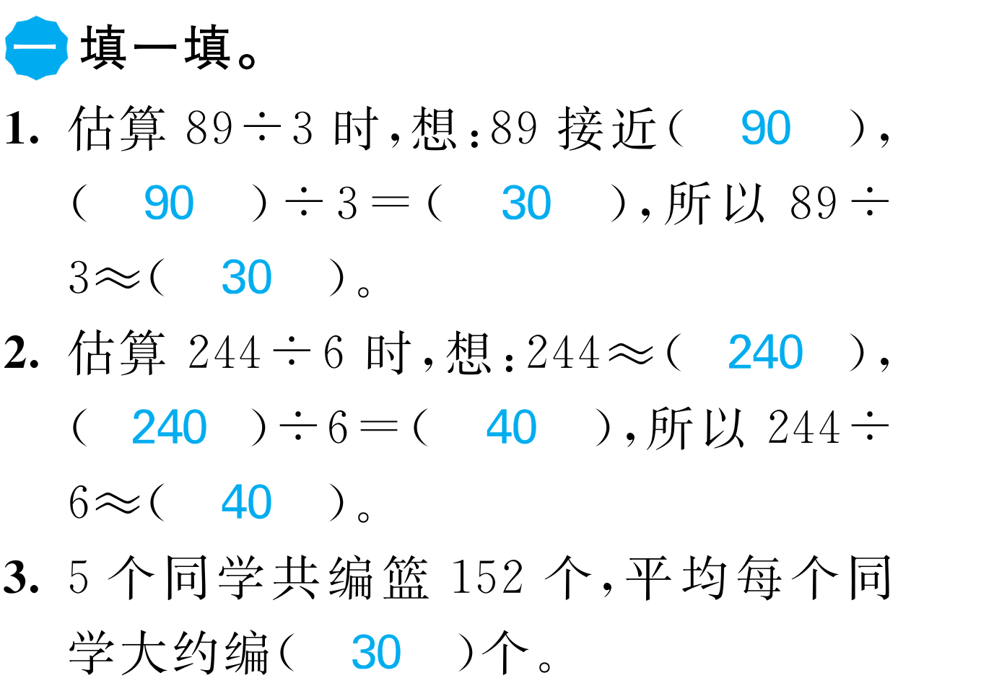

Slide 4
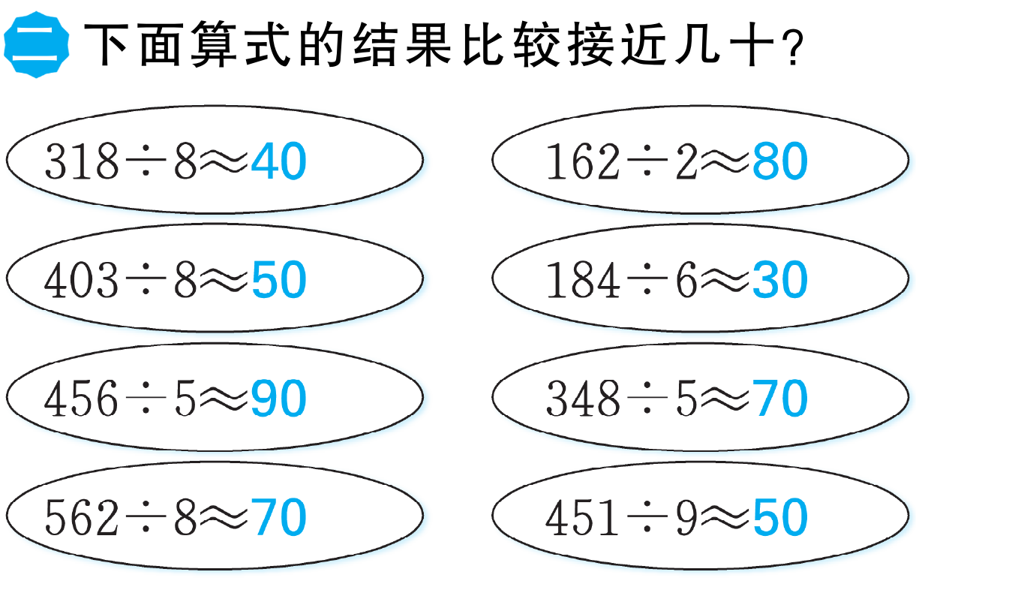

Slide 5
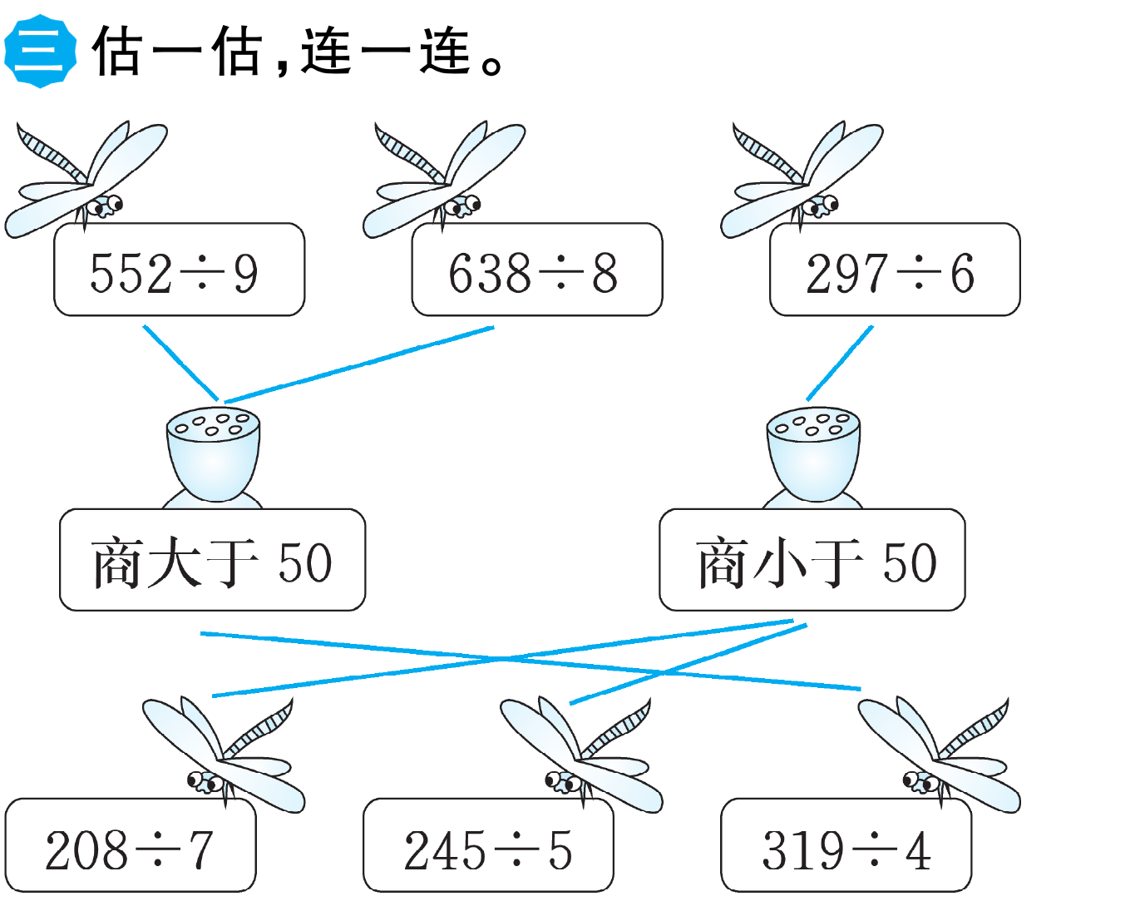

Slide 7
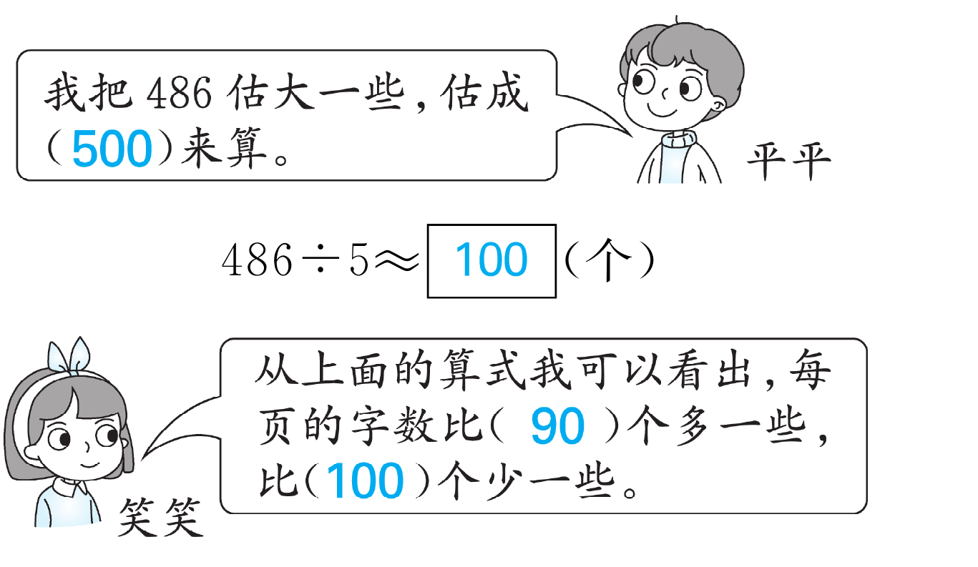

Slide 8
